Slide 1
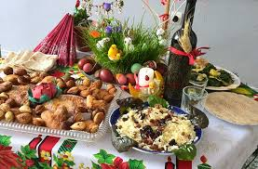
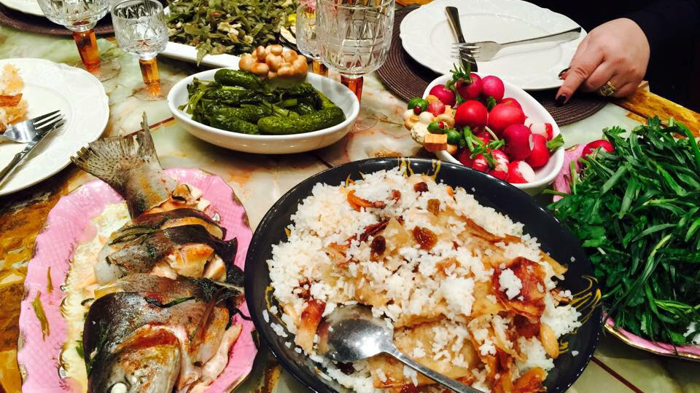
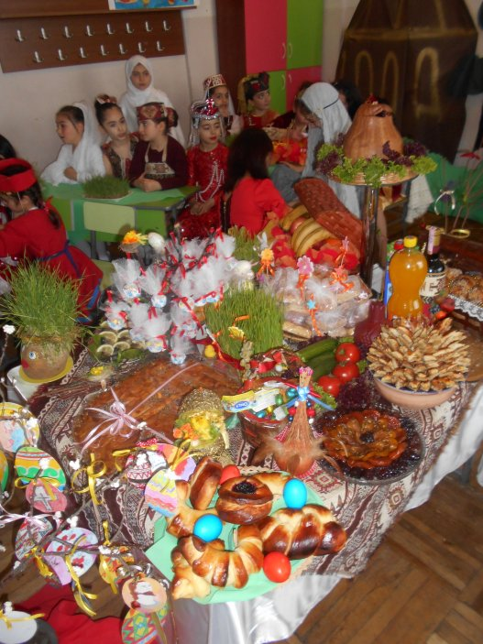
Wielkanoc w Armenii

Slide 2
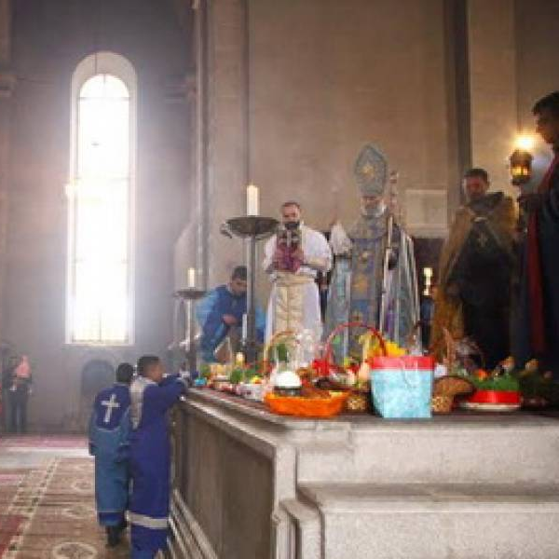
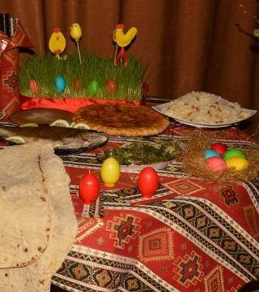
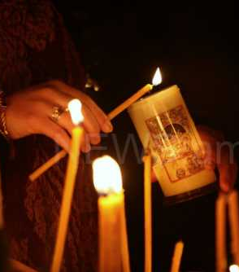
Ormiański Kościół Apostolski w tym roku obchodzi Wielkanoc 12 kwietnia.
Jajka najczęściej farbujemy na czerwono za pomocą obierek z czerwonej cebuli, ponieważ czerwień symbolizuje krew Jezusa. Nie może zabraknąć na stole najważniejszego dania, czyli ryżu z rodzynkami, które w ryżu symbolizują chrześcijan, rybą i ormiańskim chlebem (lavash), który czasami gotujemy razem z ryżem.

Slide 3
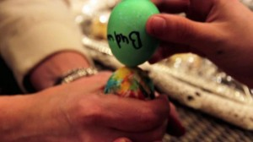
Śniadanie wielkanocne zaczynamy od zjedzenia jajka z chlebem.
Najpierw „bijemy się” jajkami. Zasada jest prosta - kto więcej zbije, ten więcej zje. To nasza ulubiona zabawa od dzieciństwa. Obieramy je później, rozcinamy na pół i wkładamy do chleba. Doprawiamy solą i pieprzem. Następnie możemy tam dodać wszystko, co lubimy, czy to kulkę twarogu z przyprawami i czosnkiem, czy zieleninę jak szczypiorek. Niektórzy dodają nawet ostrą papryczkę.

Slide 4
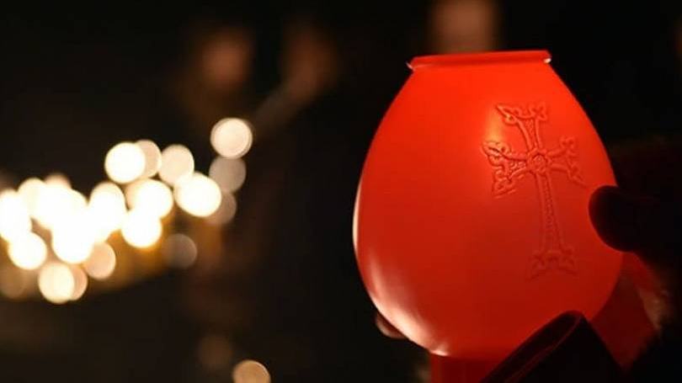
W Niedzielę Wielkanocną Ormianie pozdrawiają się słowami: „Chrystus zmartwychwstał”, co w języku staroormiańskim brzmi: "Kristos harjaw i mereloc". Odpowiada się: "Orhnyal e harutyune Kristosi" – „Niech będzie błogosławione zmartwychwstanie Chrystusa”.
Chcemy, aby Święta Wielkanocne budziły w nas nadzieję zmartwychwstania.

